Slide 1
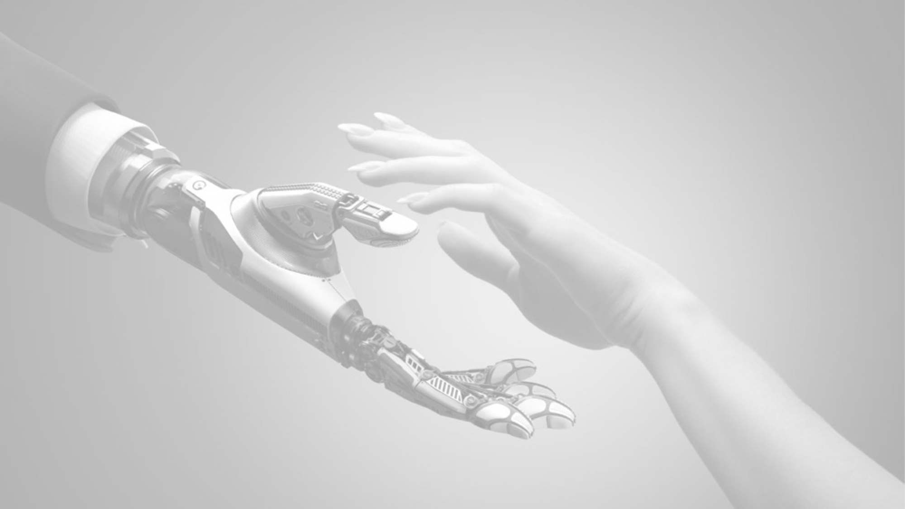
A tudásmenedzsment hatodik generációja – a mesterséges intelligencia térnyerése
Prof. dr. Bencsik Andrea
egyetemi tanár

Slide 2






Miről lesz szó?
Miért fontos?
A múlt és jelen
A következő fázis
Két út van előttem…?
A MI teret követel –
az igazi kihívás

Slide 3

Miért fontos?

Slide 4
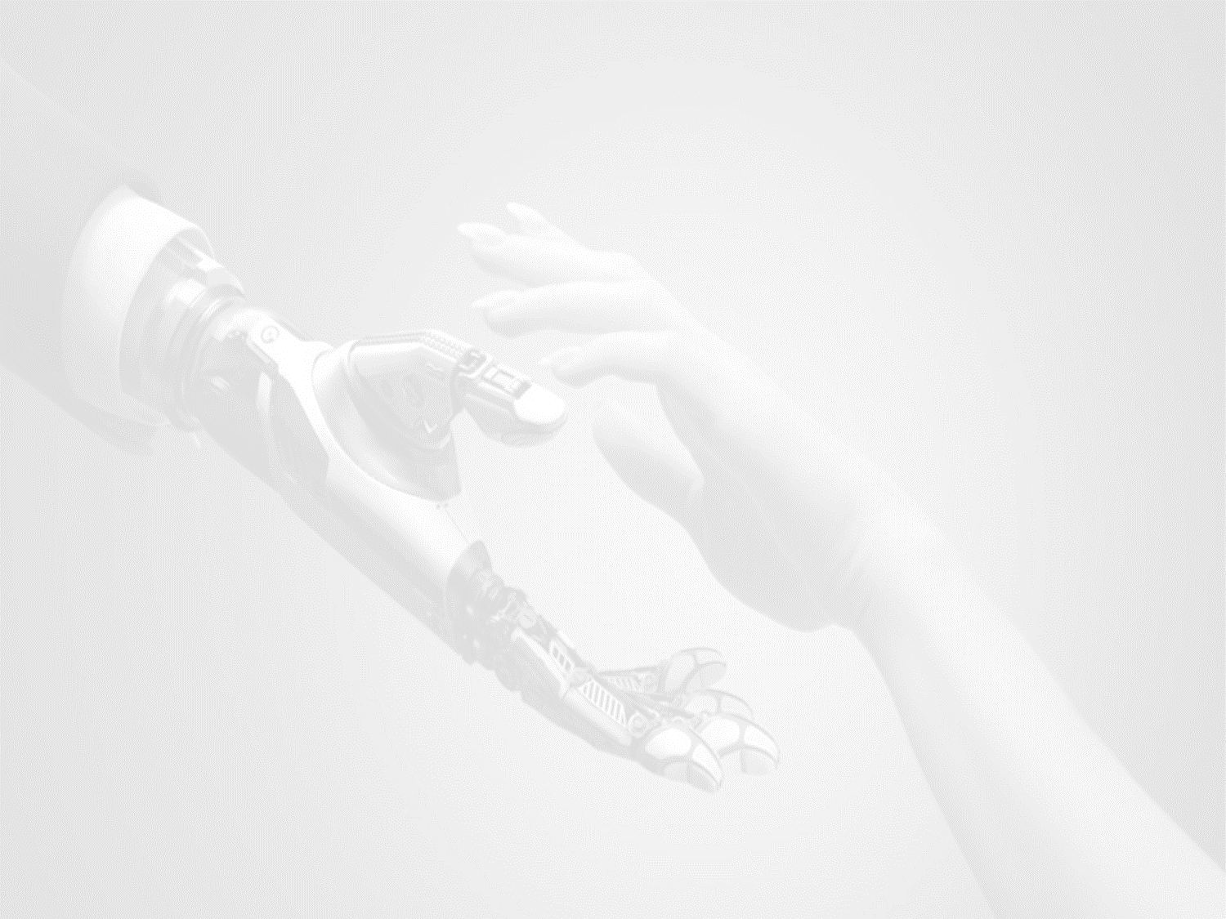

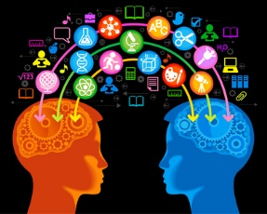
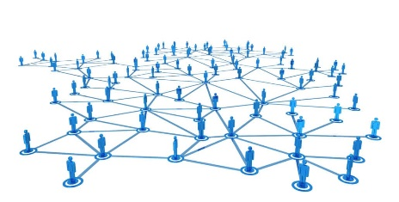
1. IT mindenhatósága
A múlt és jelen
Anklam (2005) – három fázis
2. Tacit tudás, tudásmegosztás problémája, HR?
3. Hálózatok és új üzleti modellek

Slide 5
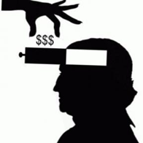


A múlt és jelen
Tudás tőke - szellemi tőke értéke - számszerűsítése
TM - Innováció – siker jövőbeli becslése
További szakaszok…..

Slide 6

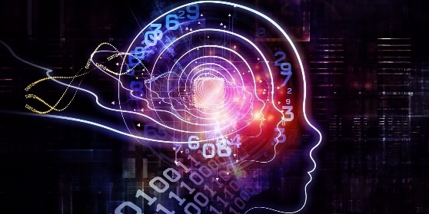
A következő fázis – a jövő
6. Mesterséges intelligencia teret nyer

Slide 7


Két út van előttem…?
I.
II.

Slide 8

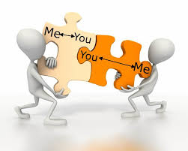
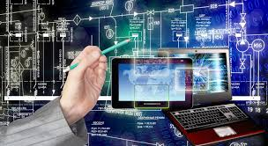
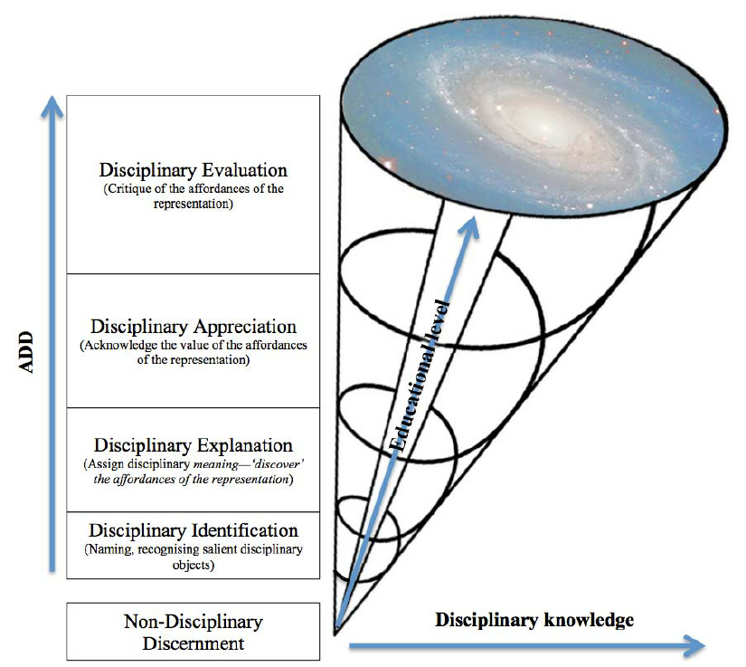
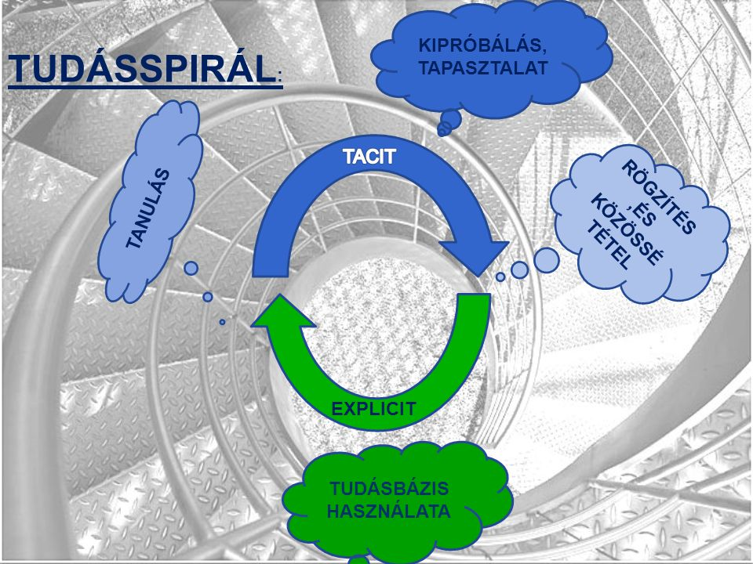
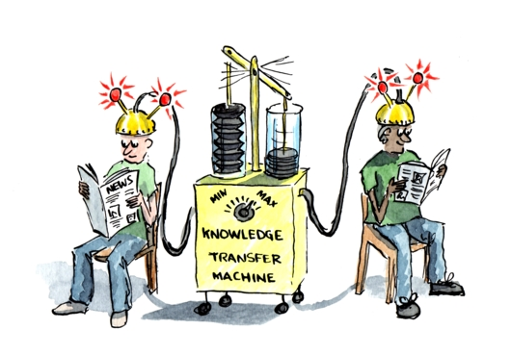
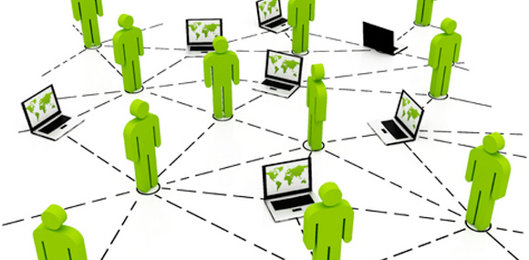

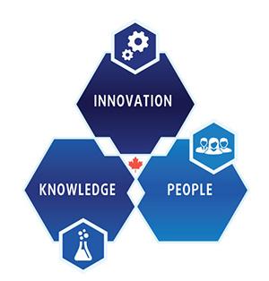
Két út van előttem…? – I.
1. Ismét az IT, de más köntösben
Kialakul egy spirál, mely
mindig magasabbra pörög - MI
3.

Slide 9

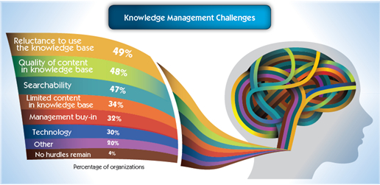
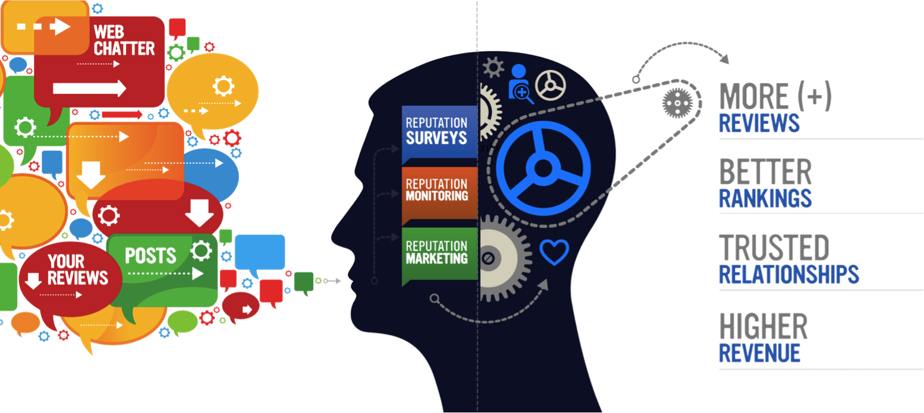
Két út van előttem…? – II.

Slide 10
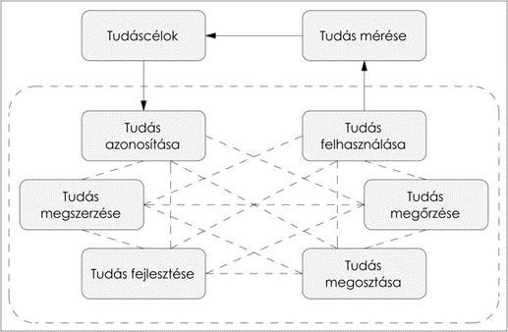
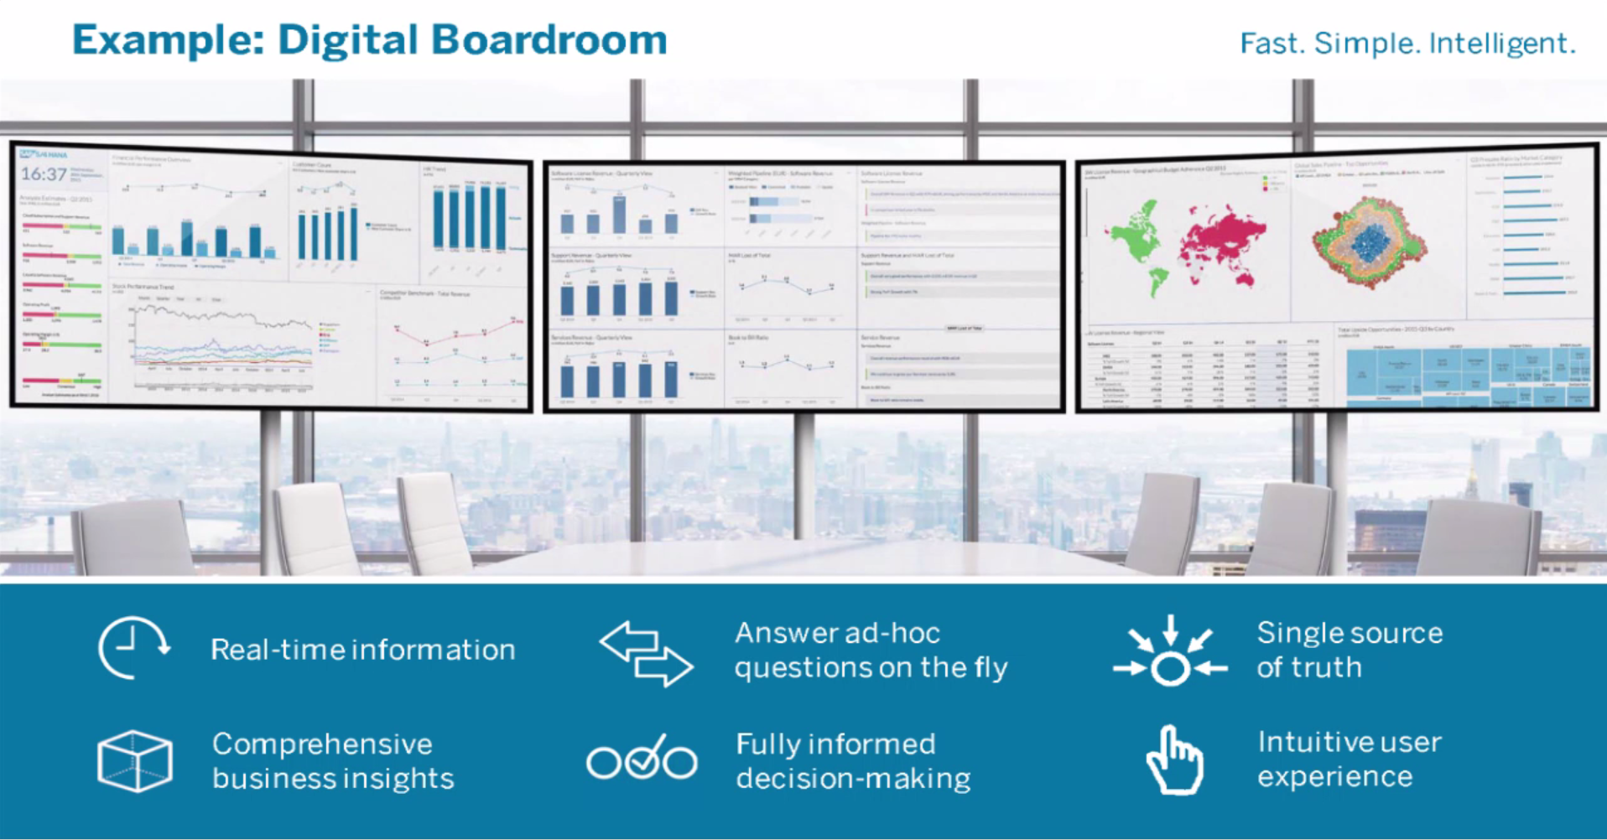
A MI teret követel
Segít a célok megfogalmazásában, különösen az ’what-if’ típusú kérdések esetén. (pl. a „SAP Digital Boardroom” digitális döntéstámogatás három képernyőn)
Notes:
A stratégiai döntéseket támogató rendszerek szabályokat és logikát visznek a mesterséges intelligencián keresztül a nagy adathalmazok feldolgozásába.
A felhalmozódó és átláthatatlan adattömegekből olyan releváns információkat lehet kivonni, melyek megkönnyítik a döntéshozatalt a szervezet különböző szintjein.
Bizonyos döntéshozatali szituációk automatizálhatók és alkalmasak előrejelzések készítésére is.

Slide 11

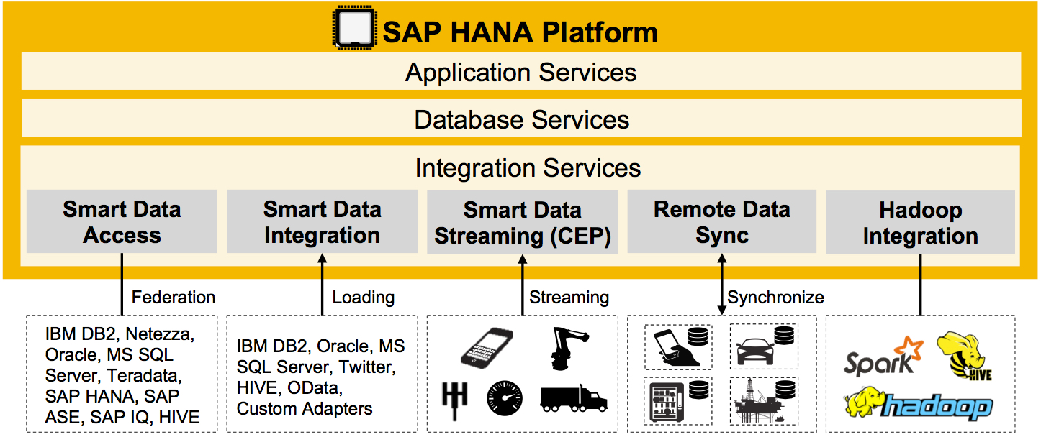
A MI teret követel
Kialakítható egy tanítható mesterséges intelligencia rendszer, melynek kihasználásával a vállalati tudástárhoz való hozzáférés testre szabhatóvá válik.
Naprakész szinten tartható a szervezeti tudásbázis, melyben az aktuális stratégiai célokhoz megkereshetők a belső, rendelkezésre álló tudás birtokosok, vagy a rendszer alkalmassá tehető külső forrásokból történő keresésre is (SAP HANA).
Notes:
A szükséges információk betöltését követően a rendszer képessé válik a kérdésekre adott válaszokból automatikusan tanulva felépíteni a szervezeti tudásbázist, ami ezután minden újonnan felmerülő információelemmel automatikusan bővül.
Ezzel a logikával

Slide 12
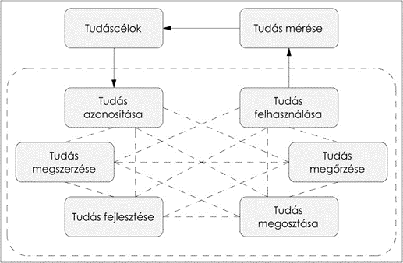
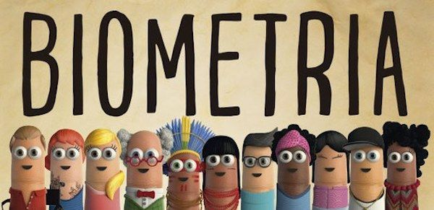
A MI teret követel
Formális és informális csatornákon keresztül juthatunk számunkra hasznos információkhoz, amelyek elvezetnek azokhoz az emberekhez, akiknek a tudására szükségünk van (biometria).
Alkalmas kompetenciák, emberi tulajdonságok alapján történő választás támogatására is (munkaerő, szakértő kiválasztása).
A MI szerepe itt leginkább az, hogy a hatalmas statisztikai adathalmazokat képes feldolgozni a megadott paraméterek alapján.

Slide 13

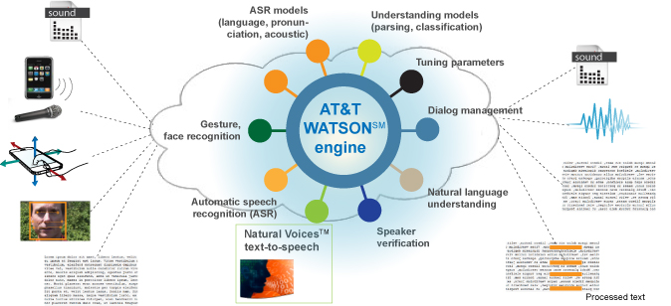
A MI teret követel
A dolgozók saját maguk generálják a szükséges ismereteket - ötletek, modellek, képességek, termékek, folyamatok stb. kifejlesztését, az ehhez szükséges új tudás elsajátítását (Watson)
Notes:
Ez a lépés közvetlen versenyképesség befolyásoló tényező.
Neurális hálóknál a minták alapján történő tanulás a jellemző, amikor az általában nagymennyiségű adatból akarunk megfelelő ismereteket kinyerni, és ezzel egy rendszer viselkedését módosítani (WATSON).

Slide 14
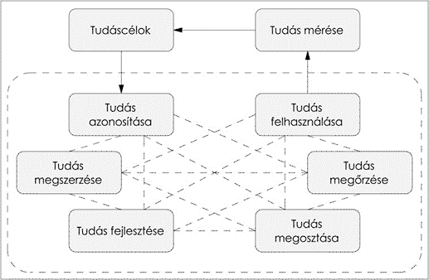
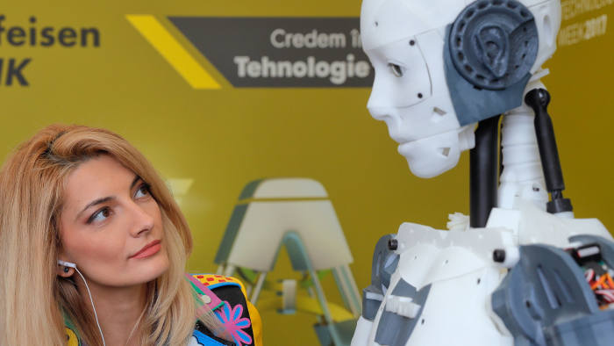
A MI teret követel
Kritikus részfolyamata a TM ciklusnak.
A szervezet túlélésének feltétele.
Az együttműködő robotokat (angolul cooperative robots, röviden cobots) arra tervezték, hogy az emberek mellett, azok közvetlen munkatársaként dolgozzanak, mentesítve őket a repetitív, megterhelő vagy veszélyes műveletek végzése alól.
Notes:
Egyre jobban elterjedő tudás megosztási megoldás: a gépi értelem egy másik MI-tól tanul az interneten.
Pl. egy gyártósoron az újabb munkafolyamatot egyszerűbb így elsajátíttatni a gépekkel, mint beprogramozni őket egyesével.
A cobotok háttérrendszereken vagy a felhőben futó, mesterségesintelligencia-alkalmazásokhoz csatlakozhatnak, így programozás helyett egyszerűen megtaníthatók új munkafolyamatokra.

Slide 15
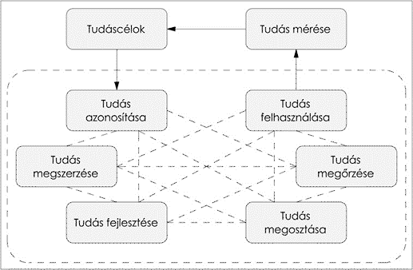
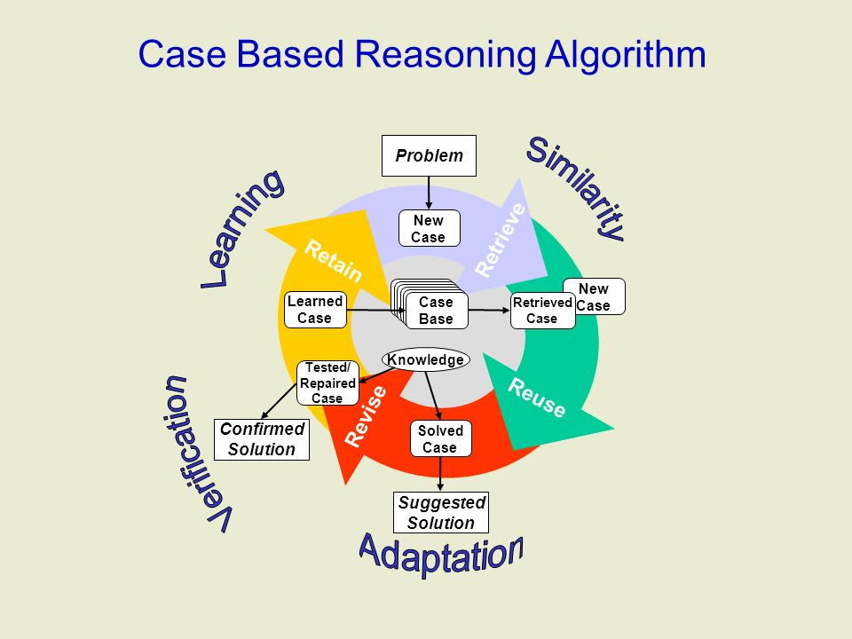
A MI teret követel
Ez a szakasz magában foglalja a rögzítés, a rendszerezés, a tárolás és a frissítés mozzanatát.
A tudásalapú rendszerek (knowledge based system) egy-egy problématerület leírható, explicit formájú ismereteit tárolják, vagy egy szűkebb problémakör kezelését lehetővé tevő szakértői tudás tárolására szolgálnak.
Notes:
A tudásalapú rendszerek motorját a következtetési rendszerek adják.
Pl. a case base reasoning (CBR) központi vonása, hogy a múltban megismert esetek (valós helyzetleírások és értelmezések) segítségével következtet a jelenben előforduló probléma megoldására.
A rendszer képes öntanulásra, képes tanulni a tapasztalatokból, amennyiben visszajelzést kap.

Slide 16
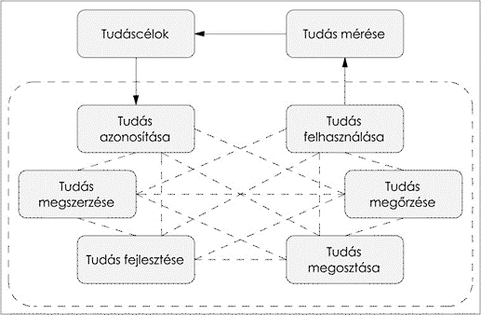
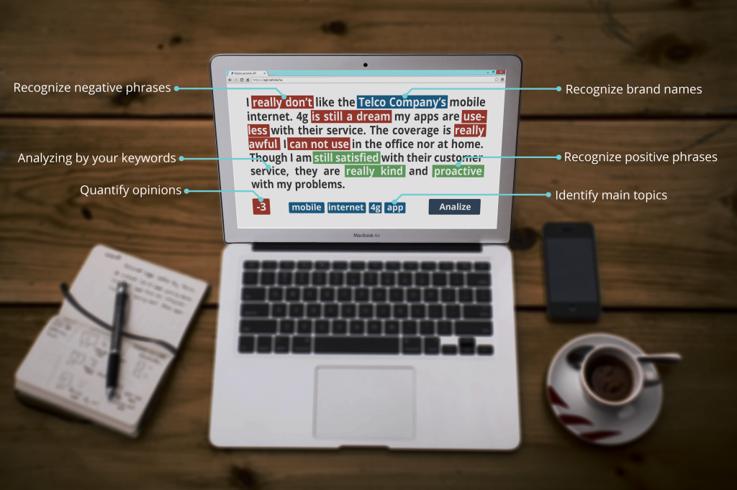
A MI teret követel
A tudás birtoklása még nem hoz eredményt, az alkalmazása már inkább.
Notes:
A tudás elérését segítő technika felhasználóbarát jellege segíti a dolgozókat a tudás felhasználásában.
Pl. a szövegalapú MI használatával a folyamathatékonyság, a problémamegoldás sebessége, vagy az ügyfélkiszolgálás színvonala is növelhető (OTP, Contact center).
A pontos kifejezésekre vagy akár komplex mondatokra is alkalmazható, intelligens keresési funkció mellett a rendszer képes e-mailek és chat válaszok javaslására, az adat-halmaz vizualizációjára vagy az intelligens eszkaláció segíthet a szűk keresztmetszetet jelentő folyamatok hatékonyabbá tételében.

Slide 17
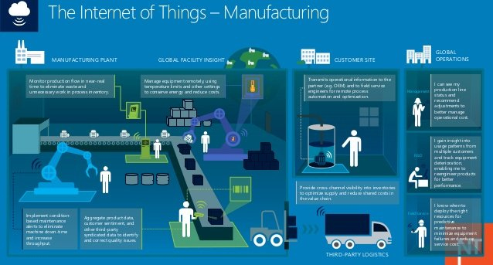
A MI teret követel
A rendszerszemlélet érvényesülése és az összefüggések áttekintése elengedhetetlenül fontos. Az IoT és/vagy tartalomelemzés segítséget jelenthet.
Notes:
Az emberi erőforráshoz kapcsolódó jellemzők a cégek mérlegbeszámolóiban a láthatatlan kategóriába tartoznak többnyire, mégsem volna korrekt kihagyni azokat a teljesítmények megítélése kapcsán, hiszen a szervezet értéke a szervezeti tagokban van, az emberek agyában, és ez a láthatatlan tőke az emberek nélkül értéktelen és talán nem is létezik.

Slide 18
Digitalizációs területek |  |  | Mesterséges intelligencia megoldásai
TMR (Probst modell) építőkövei | Folyamatok | Módszertani háttér, menedzsment eszköztár
Stratégiai tudás célok | Normatív, stratégiai és operatív célok kitűzése – tudásszervezés előkészítése, innovációs irányok minősítése, hozzáférési lehetőségek kialakítása | Hálózat építés Döntési modellek Brain storming | OCR (optical character recognition), adatból szöveg előállítása, mély tanulás, személyazonosság menedzsment, Digital Boardroom, valószínűségi hálók, etc.
Tudás azonosítása | Stratégia megvalósításához igényelt és meglévő tudás összehasonlítása | Benchmarking, Tudástérkép, Kompetencia térkép, adatbázisok, adattárházak, dokumentumkezelő rendszerek | OCR, gépi tanulás (öntanító rendszer), tartalom alapú szemantikus keresés, intelligens válasz-javasló rendszer, kulcsszó felismerés és önreflexió, Big Data megoldások, felhő alapú szolgáltatás
Tudás megszerzése | Hiányzó tudás megszerzése külső és/vagy belső forrásokból | Céges nyilvántartások, tanulás, versenytárs figyelés, piaci információk, Peer Assist, Lessons learned, After Action Review, etc. | OCR, szöveg analízis, biometria, chatbot, tartalom alapú szemantikus keresés, textmining, competitor intelligence (CI), nyelvi fordítók, beszédfelismerés (rejtett Markov modellek), Attract, Onboard
Tudásfejlesztés/ tudásteremtés | A meglévő és megszerzett tudás kombinálása, kiegészítése, naprakészen tartása, frissítése | Tanulás, e-learning, tréning, utánkövetés, ötletbörzék, tehetség programok, továbbképzési és karrier terv, fejlesztési programok, nyelvoktatás, szakmai közösségek kialakítása, life long learning, blended learning, | utánkövető rendszerek, komplex tanuló-tanító rendszerek, chatbot, multi-agent intelligens tutoráló rendszer, virtualizáció, MOOC (Massive Open Online Course), gondolkodó, tanácsadó mesterséges intelligenciák
Tudás megosztása | A szükséges tudás minden érdekelthez történő eljuttatása, információ megosztás | Tudás staféta, on-the–job, videómegosztó, videokonferencia, wikik, World Café, Story telling, blogok, dokumentációs rendszerek, megbeszélések, fórumok, ötlettár, ROCK (Retention of Critical Knowledge), etc. | virtualizáció, beszéd felismerő rendszerek, szöveg elemzés, Google Docs, SharePoint, Social Learning, MyNet, GrapeVINE, mesterséges intelligenciával támogatott keresőeszközök, vállalati intelligens eszkalációs rendszer, DeepCoder, case base reasoning, mesterséges neuron háló, genetikus algoritmus, ágens szemlélet, nyelvi frodítók, beszédfelismerés (rejtett Markov modellek)
Tudásmegőrzés/ rögzítés | Megtörtént esetek, jellemző probléma megoldások, minden múltbeli információ, tudás rögzítése, tárolása, szükség esetén előhívása és alkalmazása | Nyilvántartások, munkautasítások, adattárak, katalógusok, papír és elektronikai alapú nyomtatványok, archív tréning és oktatási anyagok, etc. | szakértő rendszerek, DeepCoder, knowledge based system, case base reasoning, jelentésalapú interaktív keresőprogramok, személyes tudásmenedzsment és tartalomfejlesztő szoftver
Tudás felhasználása | Megszerzett, naprakész ismeretek, tudás alkalmazása, beépítése a munkafolyamatokba | AAR (After Action Review), Retrospect, lessons learned, kötetlen megbeszélések, csoportmunka, Big data, etc. | IoT (Internet of Things), tartalommenedzsment szoftverek, beszédfelismerő szoftverek, intelligens válasz-javasló rendszer, cobotok, virtualizáció, beszédfelismerés (rejtett Markov modellek)
Tudás értékelése/ mérése | Az elért eredmény és a stratégiai célok összevetése | Elemző rendszerek, mérés és menedzsment modell, mérés lebontási struktúrák, etc. | IoT (Internet of Things), tartalommenedzsment szoftverek, neurális hálózatok

Slide 19
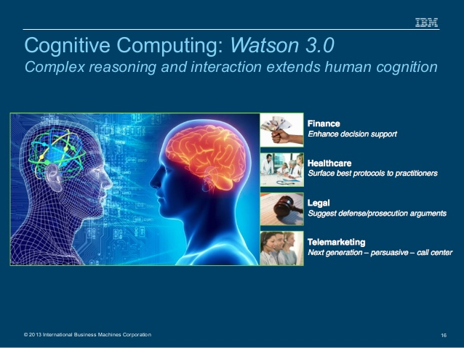
Az igazi kihívás
Működőképes TM rendszert építeni.
A bemutatott tudásmenedzsment rendszer építőkövei támogatására használt mesterséges intelligencia megoldások úgy legyenek integrálhatók, hogy egységes elvek mentén kialakított, valós rendszer működést sikerüljön elérni.
(„Cognitive computing” a cognitive and computer tudomány ötvözéséből származik).

Slide 20

Köszönöm szépen a figyelmet!

